Slide 1
GUÍA RÁPIDA
Nuevo RITMO

Slide 2
Ritmo
Los mismo Indicadores que ya conoces en una versión mejorada
ISCAM Ritmo, permite conocer el desempeño de nuestro negocio y el Mercado en rangos de tiempos oportunos (semanal), permitiendo accionar tácticas para corregir y ajustar la ejecución durante el mes corriente. Nos ayuda a entender las variaciones del Desempeño y del Ritmo en cortes diversos: nacional, división, subcanales, categorías, subcategorías, corporativo, fabricante, marca, submarca.

Slide 3
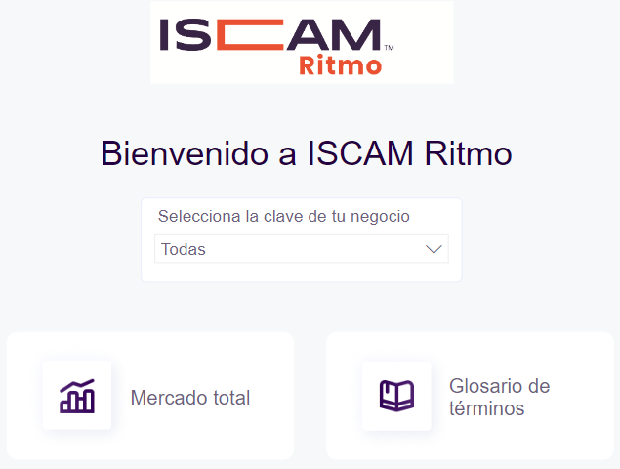
Menú de Inicio RITMO
Permite desplazarse a los apartados que contiene RITMO
Clave de Mayorista
Visión comparativa del Mayorista vs el Mercado, permite ver el Ritmo a nivel División, Canasto, Categoría y Subcategoría, Corporativo, Fabricante, Marca y Submarca e información de tendencia.
Glosario de los términos utilizados en la herramienta.

Slide 4
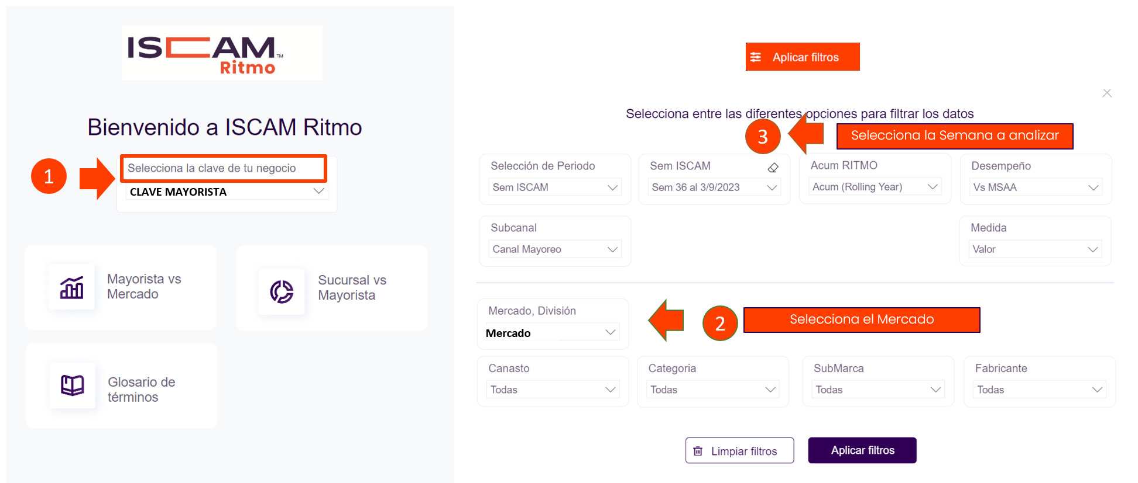
Primeros pasos
Cuando es la primera vez que inicias ISCAM RITMO es necesario aplicar 3 sencillos filtros

Slide 5
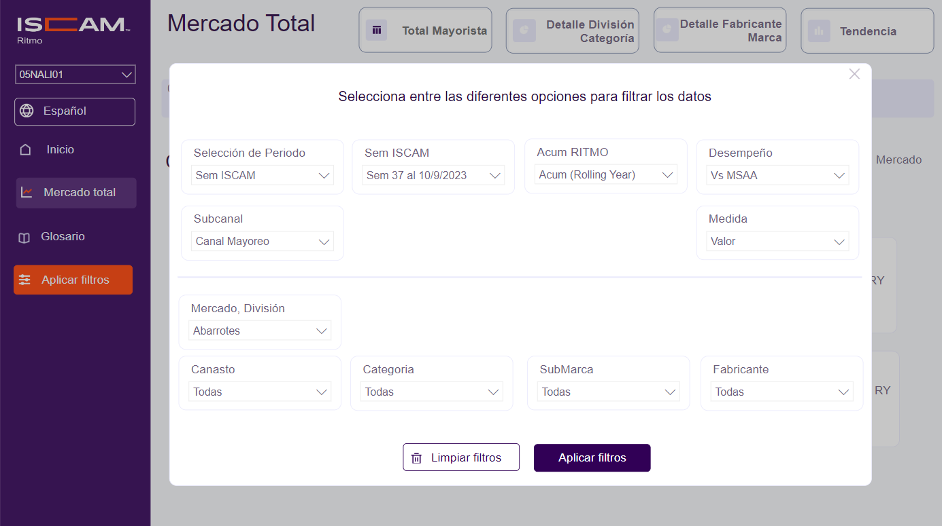
Aplicar Filtros
Definir niveles de análisis
La herramienta de RITMO cuenta con diferentes niveles de análisis y filtros, los cuales podrás consultar desde el botón naranja “Aplicar filtros. ”
Sem 00 al 00/00/0000
Es importante que al realizar cualquier cambio demos clic en el botón morado “Aplicar filtros”·, o bien si quieres restablecerlos tienes la opción de “Limpiar filtros.”

Slide 6
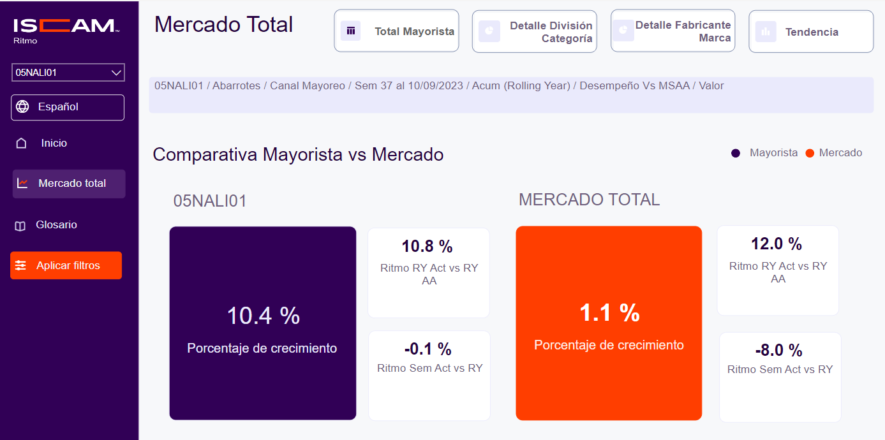
Mayorista vs Mercado Total
Desempeño del mayorista comparado al del mercado
Menú de inicio que permite desplazarse a cualquier apartado.
Botones de selección de profundidad de análisis
Ritmo permite seleccionar el nivel de análisis requerido, desde Mayorista vs Mercado Total hasta nivel Submarca. Adicional, muestra una tendencia semanal de los indicadores de Ritmo y desempeño.
En el encabezado podremos dar clic a cada botón para explorar estos niveles de profundidad.
CLAVE MAYORISTA
ISCAM Ritmo | Mayorista 01 | Abarrotes | Mayoreo PURO | Sem 00 al 00/00/0000 | Acum (Rolling Year) | Desempeño vs Misma Semana del Mes Anterior | Valor
CLAVE MAYORISTA
Referencia que indica el filtro seleccionado
En todos los cortes podrá comparar los resultados de su negocio contra total mercado

Slide 7
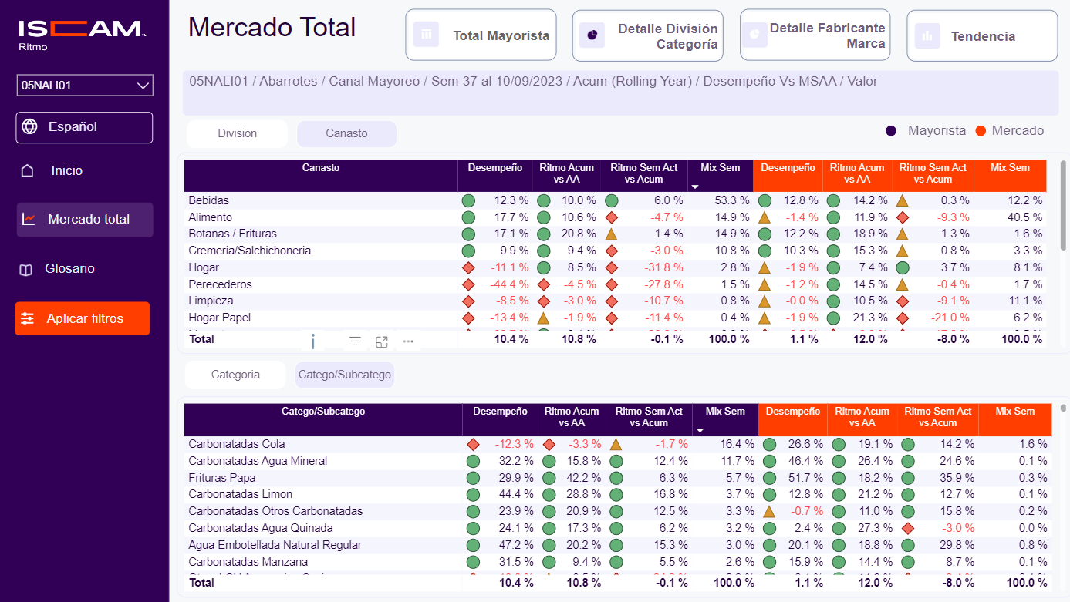
Mayorista vs Mercado Total. DETALLE
Identificar el desempeño hasta nivel submarca
Tabla 1
CLAVE MAYORISTA
Nos muestra dos tablas con los indicadores de Desempeño y Ritmo:
Tabla 1. Podemos ver los indicadores a Nivel División o Canasto de acuerdo al botón seleccionado.
Tabla 2. Podemos ver los indicadores al Nivel Categoría o Subcategoría acorde al botón seleccionado.
Canasto 01
Canasto 02
Canasto 03
Canasto 04
Canasto 05
Canasto 06
Canasto 07
Canasto 08
Subcategoría 01
Subcategoría 02
Subcategoría 03
Subcategoría 04
Subcategoría 05
Subcategoría 06
Subcategoría 07
Subcategoría 08
Botones de selección
Tabla 2
Nota: Este mismo análisis se encontrará en la sección vs Mayorista.
En todos los cortes podrá comparar los resultados de su negocio contra total mercado

Slide 8
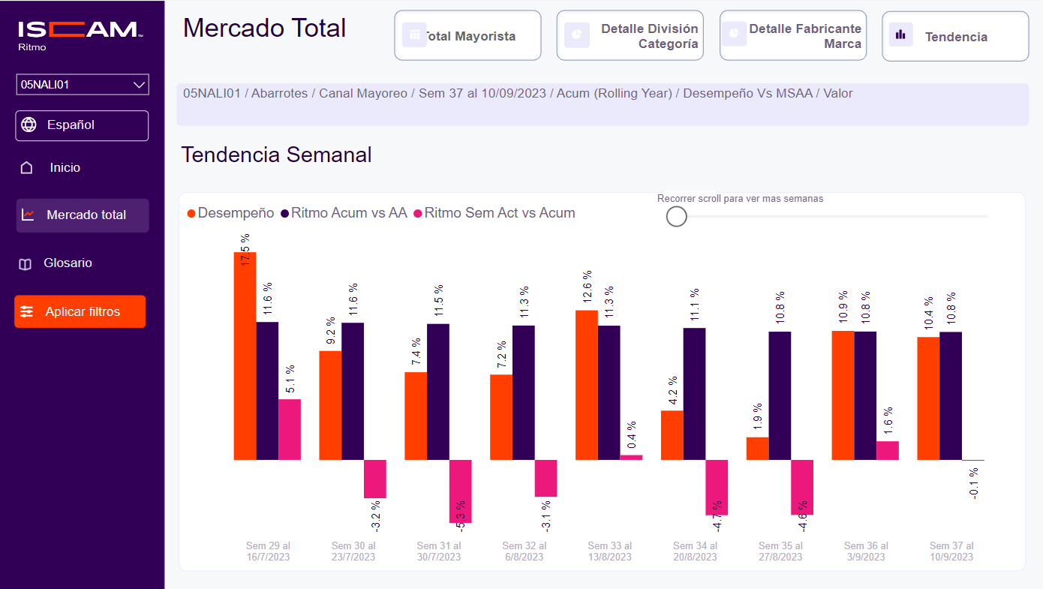
Mayorista vs Mercado Total. TENDENCIAS
Representación gráfica del desempeño de indicadores de forma semanal.
Mayorista 01
ISCAM Ritmo | Mayorista 01 | Abarrotes | Mayoreo PURO | Sem 00 al 00/00/0000 | Acum (Rolling Year) | Desempeño vs Misma Semana del Mes Anterior | Valor
Esta gráfica nos muestra una tendencia histórica de los indicadores de Desempeño y Ritmo.
La visualización de las semanas se puede controlar con el botón deslizable del lado superior derecho del gráfico.
Este botón deslizable nos permite seleccionar que tantos periodos queremos observar de la tendencia, deslizando hacia la derecha.

Slide 9
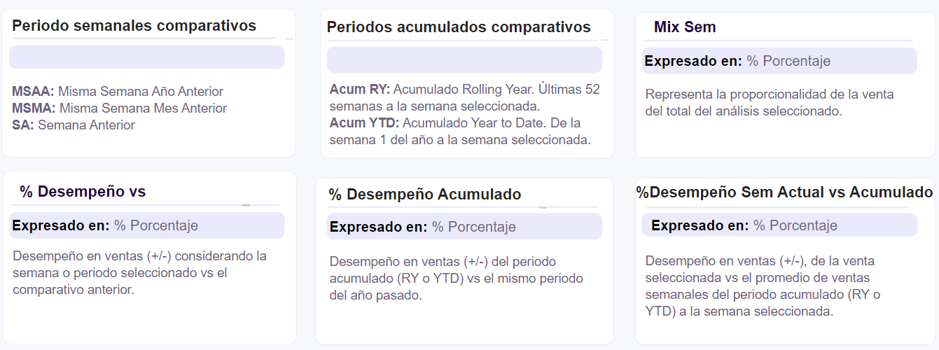
Glosario de Términos.

